Slide 1
Санитарно-эпидемиологические требования к устройству, содержанию и организации режима работы дошкольных образовательных организаций
Старший воспитатель ГБОУ Школа № 1359
Быкова Людмила Николаевна

Slide 2
Санитарно-эпидемиологические требования к устройству, содержанию и организации режима работы дошкольных образовательных организаций (СанПиН) утверждены ПОСТАНОВЛЕНИЕМ от 15 мая 2013 года № 26 Главного государственного санитарного врача Российской Федерации Г. Онищенко СанПиН 2.4.1.3049-13 (с изменениями на 27 августа 2015 года)

Slide 3
Санитарные правила устанавливают требования к:
1. Условиям размещения дошкольных образовательных организаций (далее ДОО)
2. Оборудованию и содержанию территории
3. Помещениям, их оборудованию и содержанию
4. Естественному и искусственному освещению помещений
5. Отоплению и вентиляции
6. Водоснабжению и канализации
7. Организации питания
8. Приему детей в ДОО
9. Организации режима дня
10. Организации физического воспитания
11. Личной гигиене персонала

Slide 4
Структура СанПиН:
I. Общие положения
Раздел раскрывает основные понятия: на что направлен СанПиН, режим функционирования, количественные нормативы детей в группах.
п.1.9. Количество детей в группах общеразвивающей направленности определяется из расчета площади групповой (игровой комнаты) – для групп раннего возраста не менее 2,5 кв.м. на 1 ребенка; дошкольного возраста (3-7 лет) – не менее 2 кв.м. на 1 ребенка.
II. Требования к размещению ДОО
В разделе указывается место, где могут размещаться ДОО
III. Требования к оборудованию и содержанию территорий дошкольных образовательных организаций
В разделе содержатся требования к ограждению территории, использованию зеленых насаждений, размещению различных зон и участков, покрытию; правила уборки территории.
Территорию ДОО рекомендуется по периметру ограждать забором и полосой зеленых насаждений. Зеленые насаждения используют для разделения групповых площадок друг от друга. Не проводится посадка плодоносящих деревьев и кустарников, ядовитых и колючих растений. Песочницы в отсутствие детей необходимо закрывать во избежание загрязнения песка. При сухой и жаркой погоде полив территории проводят не менее 2 раз в день.

Slide 5
Структура СанПиН:
IV. Требования к зданию, помещениям, оборудованию и их содержанию
В разделе содержатся требования к этажности зданий ДОО, размещению групповых ячеек, определен набор помещений, правила проветривания помещений, требования к оконным конструкциям.
Здание ДОО должно иметь этажность не выше трех. Групповые ячейки для детей до 3 лет располагаются на 1 этаже.
п.4.11. Спальни в период бодрствования детей допускается использовать для организации игровой и образовательной деятельности. При этом должен строго соблюдаться режим проветривания. Влажная уборка спальни проводится ежедневно не менее чем за 30 минут до сна при постоянном проветривании не менее 30 минут.
п.4.15. Конструкция окон должна предусматривать возможность организации проветривания помещений для детей.
п.4.17. Музыкальный и спортивный залы не должны быть проходными.
п.4.32. Питание детей организуется в помещении групповой. Доставка пищи осуществляется в специальных промаркированных закрытых емкостях. Маркировка должна предусматривать групповую принадлежность и вид блюда (первое, второе, третье).
V. Требования к внутренней отделке помещений ДОО
В разделе содержатся требования к потолкам, стенам, полам и материалам, которые можно использовать при их отделке или ремонте.

Slide 6
Структура СанПиН:
VI. Требования к размещению оборудования в помещениях ДОО
В разделе содержится информация о правилах размещения оборудования в помещениях различного назначения, требования к материалам, из которых изготовлено оборудование, определены размеры детской мебели для детей различных возрастов, правила размещения детских кроваток, требования к санузлам и помещениям для персонала.
п.6.9. При использовании маркерной доски цвет маркера должен быть контрастным, четко виден.
п.6.10. Мягконабивные и пенолатексные ворсованные игрушки для детей дошкольного возраста следует использовать только в качестве дидактических пособий.
п.6.11. Размещение аквариумов, животных, птиц в помещениях групповых не допускается.
VII. Требования к естественному и искусственному освещению помещений
В разделе содержится информация о правилах чистки окон и размещения мебели относительно источников света, материалах, используемых для защиты от солнца, требования к искусственным источникам света.
п.7.5. Не рекомендуется размещать цветы в горшках на подоконниках в групповых и спальных помещениях.

Slide 7
Структура СанПиН:
VIII. Требования к отоплению и вентиляции
В разделе содержатся требования к обогревательным и отопительным приборам, правила проветривания помещений, температурному режиму в помещениях.
п.8.5. Все помещения ДОО ежедневно проветриваются. Сквозное проветривание не менее 10 минут через каждые 1,5 часа. Проветривание через туалетные не допускается. В присутствии детей допускается широкая одностороняя аэрация в теплое время года.
п.8.6. Длительность проветривания зависит от температуры наружного воздуха, направления ветра, эффективности отопления. Проветривание проводится в отсутствие детей и заканчивается за 30 минут до их прихода детей. Допустимое снижение температуры при проветривании не более чем на 2-4˚ С. В спальне сквозное проветривание проводится до сна. При одностороннем проветривании во время сна фрамуги закрывают за 30 минут до подъема. В теплое время года организуется сон при открытых фрамугах.
IX. Требования к водоснабжению и канализации
В разделе раскрыты требования к устройству канализации и правила водоснабжения ДОО.
X. Требования к ДОО и группам для детей с ограниченными возможностями здоровья
В разделе описаны виды групп для детей с ОВЗ, правила оборудования территории и помещений, площадь, система освещения для детей разных категорий.

Slide 8
Структура СанПиН:
XI. Требования к приему детей в ДОО, режиму дня и организации воспитательно-образовательного процесса
Раздел содержит правила приема детей после заболевания, сроки прохождения медосмотра, требования к режиму, организации прогулок, сна, длительности занятий, объему образовательной деятельности.
п.11.2. Ежедневный утренний прием проводится воспитателями, которые спрашивают родителей о состоянии здоровья детей. По показаниям (при наличии катаральных явлений, явлений интоксикации) ребенку проводится термометрия. Выявленные больные дети в ДОО не принимаются; заболевшие в течение дня изолируются от здоровых детей (временно в помещениях медицинского блока) до прихода родителей или госпитализации.
п.11.3. После перенесенного заболевания или отсутствия более 5 дней (за исключением выходных и праздничных дней) детей принимают только при наличии справки с указанием диагноза, длительности заболевания, сведений об отсутствии контакта с инфекционными больными.
п.11.5. Рекомендуемая продолжительность ежедневных прогулок 3-4 часа. При температуре ниже минус 15˚ С и скорости ветра более 7 м/с продолжительность прогулки рекомендуется сокращать.
п.11.8. На самостоятельную деятельность детей от 3 до 7 лет в режиме дня должно отводиться не менее 3-4 часов.
п.11.10. Продолжительность НОД с 3 до 4 лет не более 15 минут, от 4 до 5 лет – не более 20 минут, от 5 до 6 лет – не более 25 минут, от 6 до 7 лет – не более 30 минут.

Slide 9
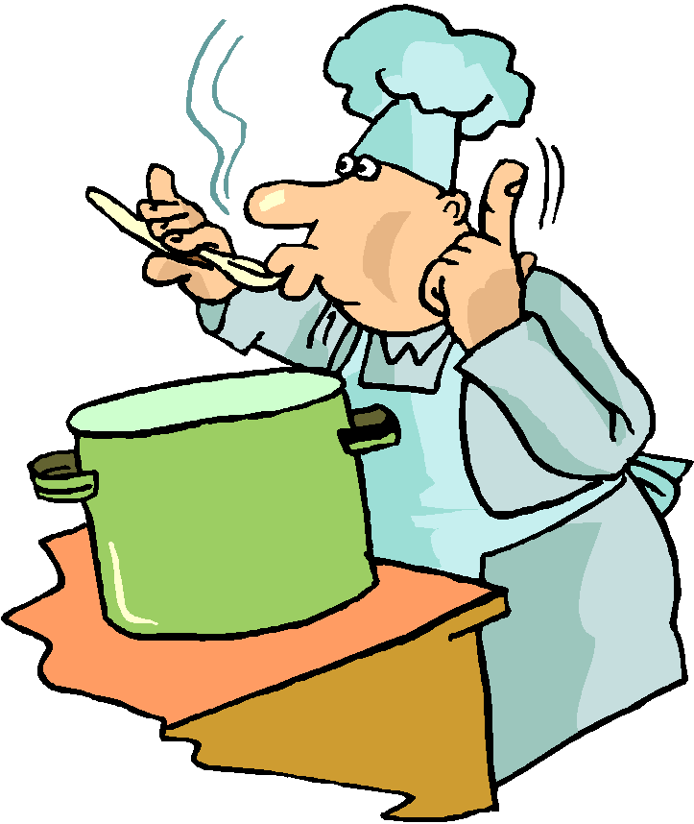
Структура СанПиН:
п.11.11. Максимально допустимый объем образовательной нагрузки в первой половине дня в мл., ср. группах – не более 30 и 40 минут, в старшей и подготовительной группе – 45 минут и 1,5 часа соответственно.
п.11.12. Образовательная деятельность с детьми старшего дошкольного возраста может осуществляться во 2 половине дня не более 25-30 минут в день.
XII. Требования к организации физического воспитания
Сведения о количестве детей на физкультурных занятиях, длительности занятий, рекомендуемых формах физического воспитания, требования к закаливанию детей, правила организации занятий в бассейне
XIII. Требования к оборудованию пищеблока, инвентарю, посуде
XIV. Требования к условиям хранения, приготовления и реализации пищевых продуктов и кулинарных изделий
Разделы содержат подробную информацию о правилах оборудования в помещениях для организации питания детей, правила приема и хранения продуктов, приготовления и приема пищи, правила уборки помещений, предназначенных для организации питания детей.

Slide 10
Структура СанПиН:
XV. Требования к составлению меню для организации питания детей разного возраста.
Содержатся сведения о содержании питательных веществ в детских блюдах.
XVI. Требования к перевозке и приему пищевых продуктов в ДОО.
XVII. Требования к санитарному содержанию помещений ДОО.
Содержит требования к моющим средствам и правилам уборки помещений.
п.17.1. Все помещения убираются влажным способом с применением моющих средств не менее 2 раз в день при открытых фрамугах с обязательной уборкой мест скопления пыли(плинтусов, полов под мебелью, подоконников, радиаторов) и часто загрязняющихся поверхностей (ручки дверей, шкафов, выключатели, жесткую мебель и др.). Влажная уборка в групповых проводится после каждого приема пищи. Влажная уборка спортивного зала проводится 1 раз в день и после каждого занятия. Спортивный инвентарь ежедневно протирается влажной ветошью, маты – с использованием мыльно-содового раствора.
Ковровые покрытия ежедневно очищаются с использованием пылесоса. Во время генеральных уборок подвергается влажной обработке.
Спортивный зал после каждого занятия проветривается не менее 10 минут

Slide 11
Структура СанПиН:
п.17.2. Столы в групповых промываются горячей водой с мылом до и после каждого приема пищи специальной ветошью, которую стирают, просушивают и хранят в сухом виде в специальной промаркированной посуде с крышкой.
Игрушки моют в специально выделенных, промаркированных емкостях.
п.17.4. Ковры ежедневно пылесосят и чистят влажной щеткой или выбивают на специально отведенных для этого площадках. Рекомендуется 1 раз в год подвергать ковры химической очистке.
п.17.5. Санитарно-техническое оборудование ежедневно обеззараживается независимо от эпидемиологической ситуации. Сидения на унитазах, ручки сливных бачков и дверей моются теплой водой с мылом или иным моющим средством, безвредным для здоровья ежедневно. Горшки моются после каждого использования. Ванны, раковины унитазы чистят дважды в день ершами или щетками с использованием моющих и дезинфицирующих средств.
п.17.6. Генеральная уборка всех помещений и оборудования проводится один раз в месяц с применением моющих и дезинфицирующих средств. Окна снаружи и изнутри моются по мере загрязнения (не реже 2 раз в год)
п.17.9. В теплое время года окна и двери засетчиваются. Допускается использовать липкие ленты, мухоловки.

Slide 12
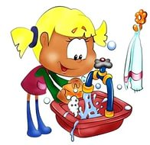
Структура СанПиН:
п.17.2. Приобретенные игрушки перед поступлением в групповые моются проточной водой
(температура 37 ºС) с мылом и высушивают на воздухе.
п.17.13. Игрушки моются ежедневно в конце дня, а в группах для детей до 3 лет – 2 раза в день. Кукольная одежда стирается по мере загрязнения с использованием детского мыла и проглаживается.
п.17.14. Смена постельного белья и полотенец проводится по мере загрязнения, но не реже одного раза в неделю. Все белье маркируется.
Постельное белье маркируется у ножного края. Чистое белье доставляется в мешках.
п.17.16. Постельные принадлежности: матрацы, подушки проветриваются непосредственно в спальнях при открытых окнах во время каждой генеральной уборки.

Slide 13
Структура СанПиН:
XVIII. Основные гигиенические и противоэпидемические мероприятия, проводимые медицинским персоналом в ДОО
Сведения о проведении медосмотров, прививок, контроля за санитарным состоянием помещений.
XIX. Требования к прохождению профилактических медицинских осмотров, гигиенического воспитания и обучения, личной гигиене персонала.
п.19.1. Персонал ДОО проходит предварительные, при поступлении на работу, и периодические медицинские осмотры, аттестацию на знание настоящих санитарных норм не реже 1 раза в 2 года, лица, участвующие в раздаче пищи детям – не реже 1 раза в год.
п.19.3. Ежедневно, перед началом работы проводится осмотр работников, связанных с приготовлением и раздачей пищи с отметкой в Журнале здоровья.
Не допускаются к работе лица с ангинами, катаральными явлениями верхних дыхательных путей, гнойничковыми заболеваниями рук, при подозрении на инфекционные заболевания. При наличии порезов, ожегов они могут быть допущены к работе при условии работы в перчатках.

Slide 14
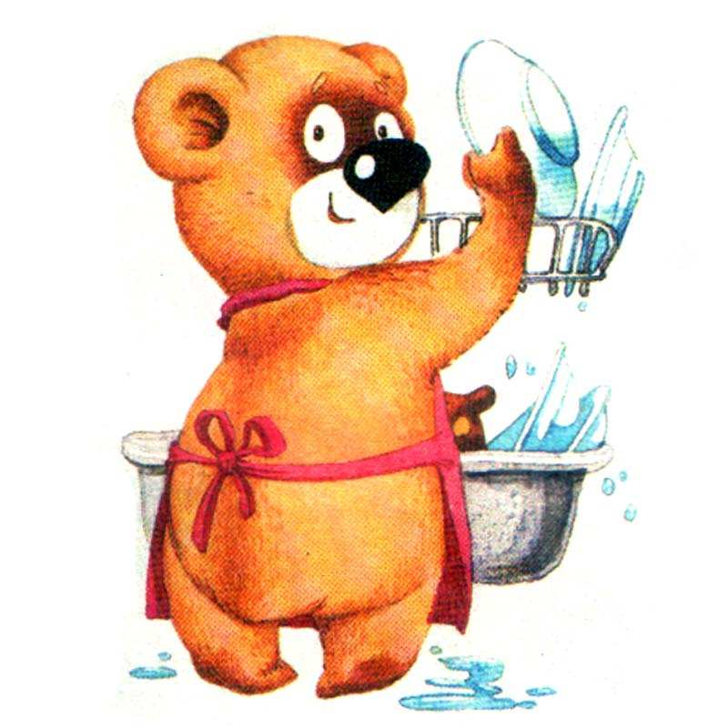
Структура СанПиН:
п.19.6. Воспитатели и помощники воспитателей обеспечиваются спецодеждой (халаты светлых тонов).
п.19.7. Перед входом в туалетную комнату персонал должен снимать халат и после выхода тщательно мыть руки с мылом; не допускается пользоваться детским туалетом.
п.19.8. У помощника воспитателя должны быть: фартук, колпак или косынка для раздачи пищи, фартук для мытья посуды и специальный темный халат для уборки помещений.
XX. Требования к соблюдению санитарных правил.
Информация об ответственности за соблюдением настоящих правил.
п.20.3. За нарушение санитарного законодательства руководитель ДОО, а также работники, нарушившие требования настоящих санитарных правил несут ответственность в порядке, установленном законодательством РФ.

Slide 15
Приложения к СанПиН:
Рекомендуемые площади помещений;
Требования к температуре воздуха в помещениях;
Рекомендуемый перечень оборудования пищеблока;
Формы документов для организации питания;
Перечень продуктов, которые не допускается использовать в питании детей;
Рекомендуемые суточные наборы продуктов и примерное меню;
Форма журнала здоровья

Slide 16
Спасибо за внимание!

